Slide 1
Tehlička pre afriku
beseda

Slide 2
Dobrovoľníčka Klára Holá

Slide 3
Pozorne počúvame zaujímavé rozprávanie

Slide 4
Skúmame rôzne veci z Afriky

Slide 5
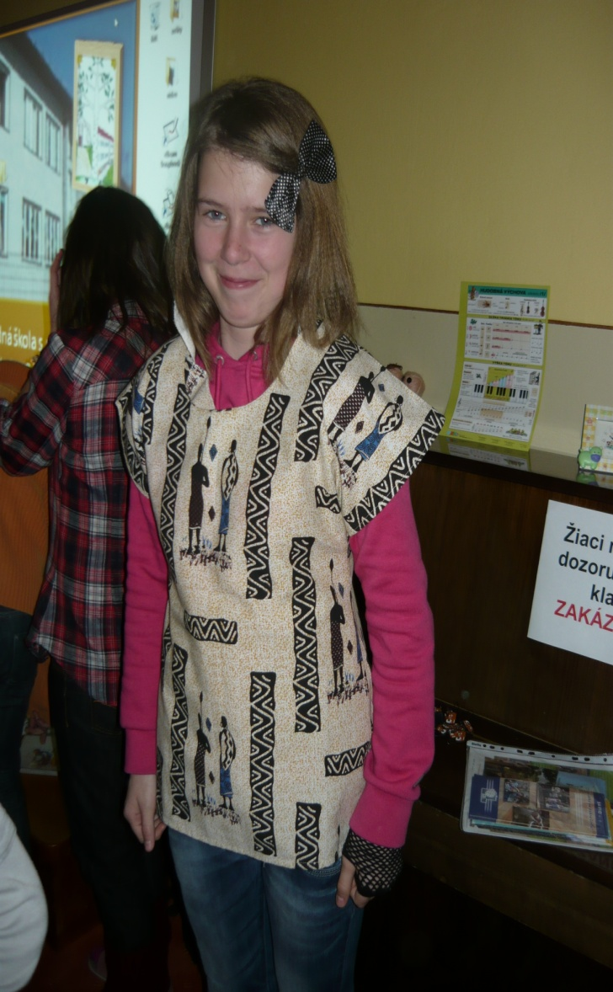
Skúšame ich tradičný odev

Slide 6
Kúpou náramkov sme mohli podporiť detský domov v afrike

Slide 7
